Slide 1
Всероссийский конкурсный отбор проектов «Женщины за здоровое общество»
Профилактический проект «Поколение ЛАЙТ»
Номинация «Здоровый образ жизни»
РУКОВОДИТЕЛЬ КОМАНДЫ: ПУЗРАКОВА ИРИНА ВЛАДИМИРОВНА, ГБУЗ «Пензенский областной центр общественного здоровья и медицинской профилактики», Россия, Пензенская область, г. Пенза

Slide 2
Проблематизация. Актуальность проекта
1.
Высокая распространённость. Избыточную массу тела имеют 18% российских детей, 9% — страдают ожирением
2.
Негативное влияние на физическое здоровье. Раннее проявление сахарного диабета 2-го типа, развитие нарушений обмена веществ, артериальной гипертензии, заболеваний опорно-двигательного аппарата, желудочно-кишечного тракта и центральной нервной системы у детей с ожирением
3.
Психологическое воздействие. Повышен риск возникновения депрессии, социальной дезадаптации, низкой самооценки
4.
Сокращение продолжительности жизни. При избыточной массе тела уменьшается в среднем на 3–5 лет, при выраженном ожирении — до 15 лет

Slide 3
Целевая аудитория
Учащиеся 5-11 классов общеобразовательных учреждений, имеющие избыточный вес или ожирение, а также их родители (законные представители) и другие члены семьи

Slide 4
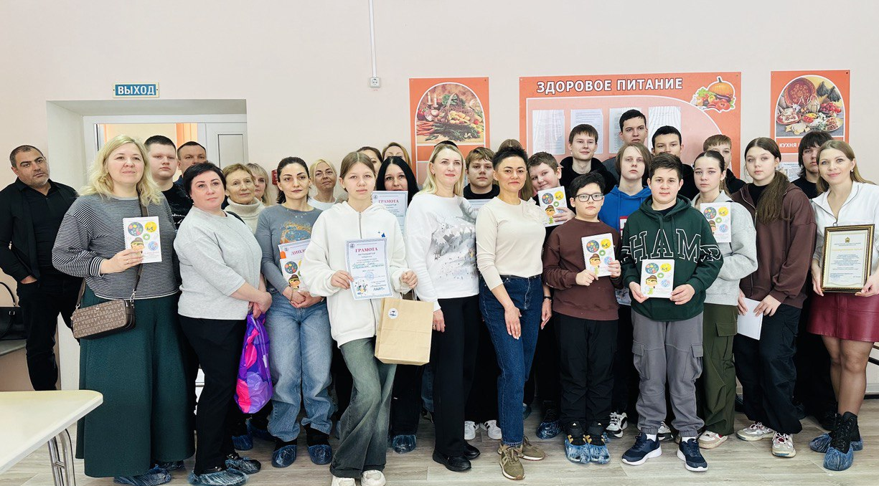
Стадия проекта. Зрелость проекта
АКТИВНЫЙ ПРОЕКТ
продумана архитектура
утвержден паспорт
разработан логотип
собрана команда
понятны ресурсы
реализация начата

Slide 5
Миссия проекта. Цели и задачи проекта
Миссия проекта: снижение темпа роста первичной заболеваемости и своевременная профилактика последствий избыточной массы тела и ожирения у детей и подростков
ЦЕЛИ
ЗАДАЧИ
1.
Снижение количества детей, страдающих избыточной массой тела и ожирением
1.
Привлечение внимания общественности к проблеме детского ожирения
2.
Оказание комплексной помощи семьям, имеющим ребенка с избыточной массой тела и ожирением
2.
Сопровождение семей-участников проекта по переходу на правильное питание, помощь в коррекции рациона, привлечение к регулярным физкультурным занятиям и спорту
3.
Оздоровление и коррекция веса ребенка под наблюдением опытных медицинских специалистов
3.
Организация мероприятий активного семейного досуга с целью продвижения здорового и активного образа жизни, духовного сближения и общения родителя и ребенка, создание комфортной дружелюбной атмосферы семейного клуба друзей и единомышленников

Slide 6
Суть проекта
Очные мероприятия проекта проводятся в формате «семейных выходных», которые включают:
мастер-класс «ЛФК для детей и подростков с избыточным весом»
беседу с клиническим психологом об особенностях психологии детей с проблемой лишнего веса
лекцию-беседу для родителей с врачом-эндокринологом «Тучное будущее. Чем опасно детское ожирение?»
обучающее занятие для родителей о принципах формирования здорового, нормокалорийного рациона питания семьи
интерактивные уроки для детей «Правила здорового образа жизни», «Репродуктивное здоровье», «Последствия вредных зависимостей» и др.
ЦИКЛ ПРОЕКТА - 1 ГОД
ЭТАПЫ РЕАЛИЗАЦИИ ПРОЕКТА:
1.
Цикл очных мероприятий
3 месяца
2.
Самостоятельное применение полученных знаний, навыков и практик
3.
Мониторинг динамики показателей состояния здоровья:
через
6 месяцев
стартовый
промежуточный
В завершении цикла очных мероприятий проводятся:
Мастер – класс по приготовлению блюд здорового питания
Кулинарный конкурс между участниками проекта
через
12 месяцев
итоговый

Slide 7
Механика проекта
Идея о реализации проекта возникла в 2024 году в рамках одного из приоритетных направлений нацпроекта «‎Здравоохранение» - комплекса мер по борьбе с ожирением у несовершеннолетних
ПОСЛЕДОВАТЕЛЬНОСТЬ
ИНСТРУМЕНТЫ
Межведомственное взаимодействие Министерства здравоохранения Пензенской области и Управления образования города Пензы
Формирование мотивированного желания участвовать в проекте у детей и членов семьи
Медицинское обследование и анализ полученных данных
Привлечение социально-ответственного малого бизнеса
1. Создали рабочую группу с целью воплощения идеи
2. Разработали и утвердили паспорт проекта
3. Определили 3 «пилотные» общеобразовательные организации (участники проекта)
4. Сформировали целевые группы проекта
5. Составили индивидуальный план мероприятий для каждой организации - участника

Slide 8
Основные результаты проекта
Ожидаемые результаты
Уменьшение доли школьников, имеющих избыточный вес и ожирение – на 10%
Увеличение доли детей, имеющих здоровые пищевые привычки и полноценный, нормокалорийный рацион – на 10%
Увеличение доли детей и членов их семей, имеющих достаточную физическую активность – на 10%
Снижение индекса массы тела не менее чем на 0,7 кг/м2 в группе участников
Уменьшение окружности талии не менее чем на 2,5 см в группе участников

Slide 9
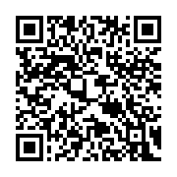
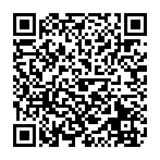
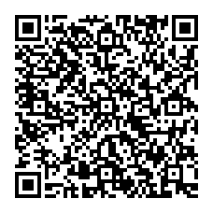
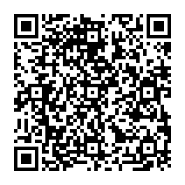
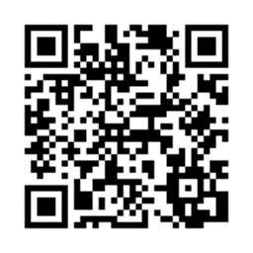
Информация о текущем статусе реализации проекта
ШАГИ ПО РЕАЛИЗАЦИИ:
1. Циклы очных занятий завершены в двух «пилотах»: МБОУ «СОШ №76» и МБОУ «Лицей современных технологий управления №2»
2. Реализуется в настоящее время - в МБОУ «Финансово-экономический лицей №29»
3. Проведен промежуточный мониторинг показателей состояния здоровья в МБОУ «СОШ №76»
СМИ
Соц. сети
Количество участников
Результаты промежуточного мониторинга показателей состояния здоровья в 1 «пилоте» :
снижение индекса массы тела на 0,43 кг/м2
уменьшение окружности талии на 1,4 см
569 человек
из них 290 детей/подростков, 279 родителей
Проведено
15 «семейных выходных», 54 мероприятия
Распространено
1 439 буклетов,
859 листовок,
290 открыток,
27 плакатов,
350 ед. сувенирной продукции
Приготовлено и продегустировано
75 конкурсных блюд
слеплено 160 ПП – сырников
вручено 18 грамот победителям конкурса

Slide 10
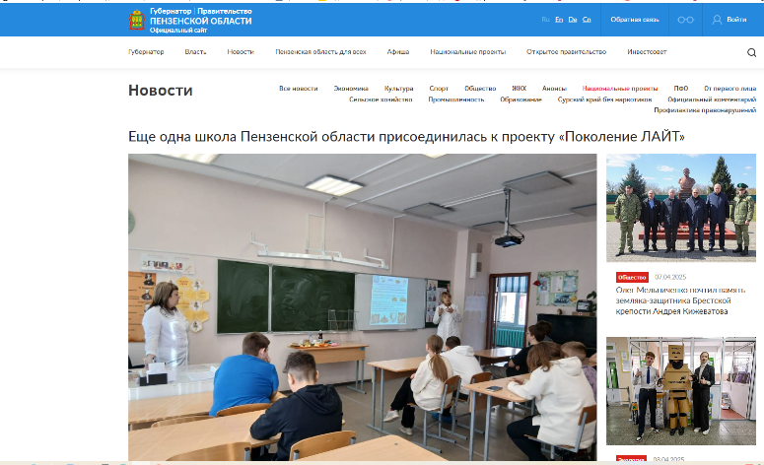
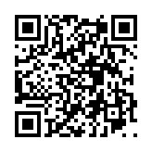
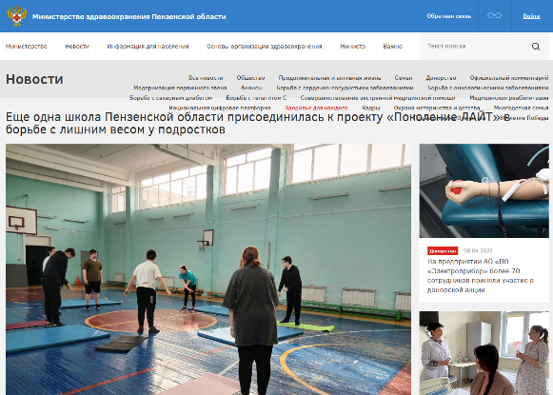
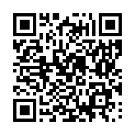
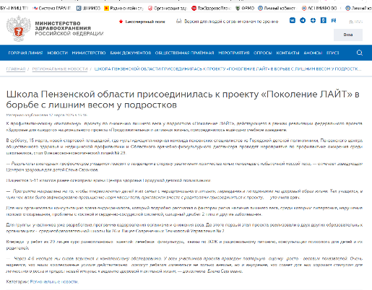
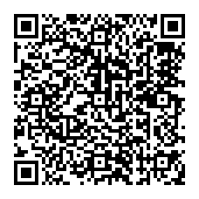
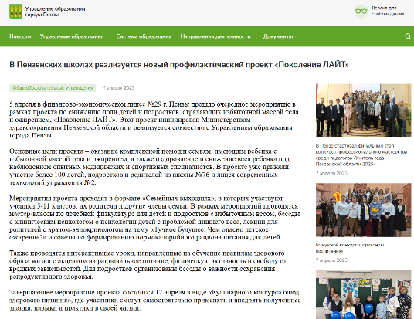
Каналы продвижения проекта
ГУБЕРНАТОР | ПРАВИТЕЛЬСТВО ПЕНЗЕНСКОЙ ОБЛАСТИ
Официальный сайт
Министерство здравоохранения Пензенской области
Официальный сайт
Министерство здравоохранения Российской федерации
Официальный сайт
Управление образования города Пензы
Официальный сайт

Slide 11
Ресурсы
1.
Человеческие ресурсы: врач по медицинской профилактике, детский врач-эндокринолог, врач-педиатр, врач-диетолог, врач ЛФК, клинический психолог
5.
Продуктовый ресурс: продукты для проведения мастер-класса по приготовлению блюд здорового питания
2.
Помещения: общеобразовательные или иные организации, имеющие кабинеты, кухню/столовую и физкультурный зал/зал ЛФК
6.
Оборудование: спортивное оборудование, компьютерная техника, принтеры, печатный станок, режущий плоттер, степлер брошюровочный, флэш-карты
7.
Финансовые ресурсы: в настоящее время за счет финансирования основной деятельности учреждений – участников проекта и спонсорской помощи
3.
Дидактический ресурс: наглядные пособия, презентации, листовки, брошюры и плакаты
4.
ТРЕБУЕМЫЕ РЕСУРСЫ
Расходные материалы: сувенирная продукция, бумага листовая для офисной техники
Финансовые ресурсы:
для масштабирования проекта
(увеличение штата исполнителей, оборудования, помещений и т.д.)

Slide 12
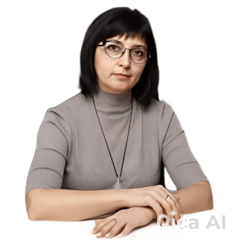
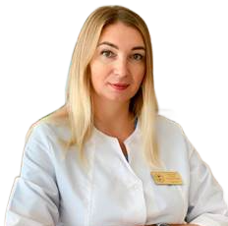
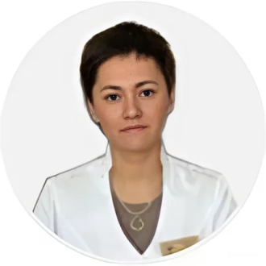
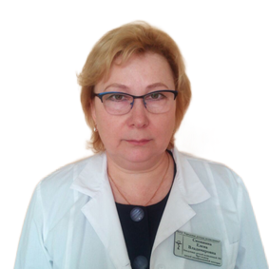
Команда проекта
Руководители проекта
Ключевые члены команды
ВОРОБЬЕВА МАРИНА АЛЕКСАНДРОВНА
Первый заместитель Министра - начальник управления медицинской помощи детям и службы родовспоможения Минздрава Пензенской области
Сфера интересов – организация здравоохранения
1974 г.р., РФ, г. Пенза
ЗАКАТОВА ЮЛИЯ ГЕННАДЬЕВНА зав. отделом мониторинга факторов риска, врач по медицинской профилактике ГБУЗ «Пензенский областной центр общественного здоровья и медицинской профилактики», ,
1977 г.р., РФ, г. Пенза
ПУЗРАКОВА ИРИНА ВЛАДИМИРОВНА
главный врач ГБУЗ «Пензенский областной центр общественного здоровья и медицинской профилактики», ГВС по медицинской профилактике Минздрава Пензенской области, сфера интересов – здоровый образ жизни, 1979 г.р., РФ, г. Пенза
СИНЯШИНА ЕЛЕНА ВЛАДИМИРОВНА
Заместитель главного врача
по профилактической медицине ГБУЗ «Городская детская поликлиника»
ГВС детский по профилактической медицине
Минздрава Пензенской области,
1964 г.р., РФ, г. Пенза

